Slide 1
Gyakorlatias tanácsok ellenőröknek
Kukorica Termésverseny

Slide 2
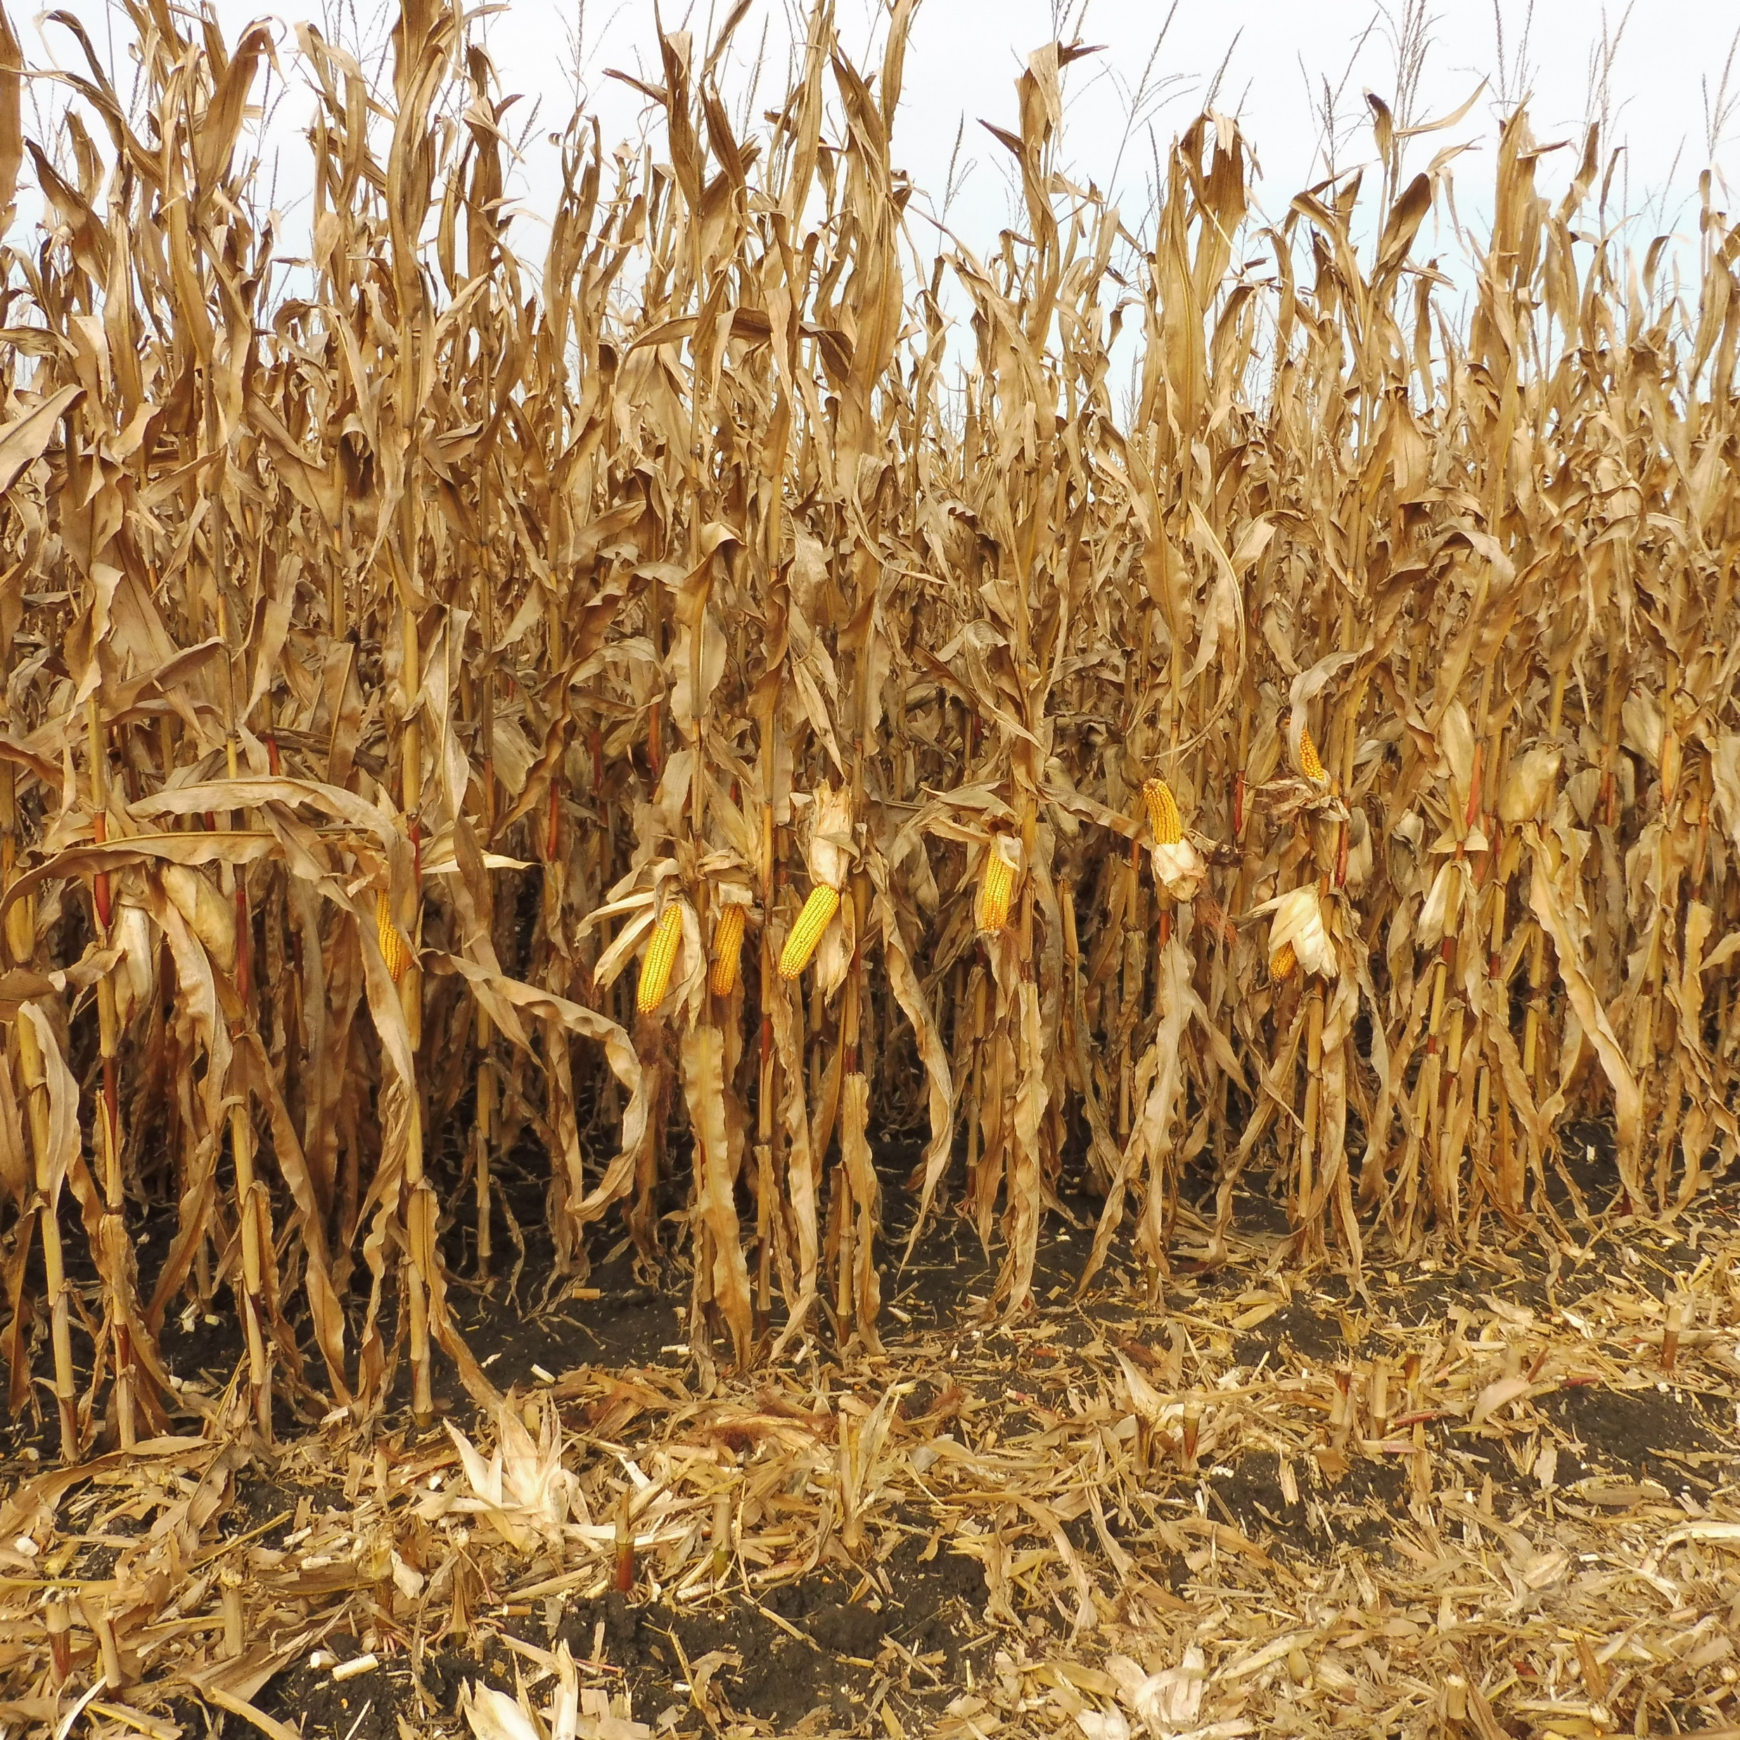

Slide 3
Tényleg megfelel az állomány a becslésnek?
Az előző képen látható versenyparcelláról 18 tonnás becslést kaptunk. A kombájn 14 és 15 tonna közötti termést igazolt vissza
A becslét vagy nem valós adatokra alapozva készítették, vagy nem jól választották mg a mintaterületeket
Gyakori jelenség az egyenetlen, hiányos tőszám. Általában nem a vetőgép, hanem a vetőágy minősége vagy talajlakó kártevők okozzák a rossz kelést, kiritkulást.
Ezért egyik legfontosabb betakarítási előkészület a termésbecslési adat és a „fogadókép” összehasonlítása. Ha túl nagy (10%-ot, vagy betakarítási kategória határt meghaladó) a várható eltérés, a versenyzőt erre figyelmeztetni kell, s az esetleges többletköltségre is fel kell hívni a figyelmet. (Második harmad betakarítása, +ellenőr.)

Slide 4
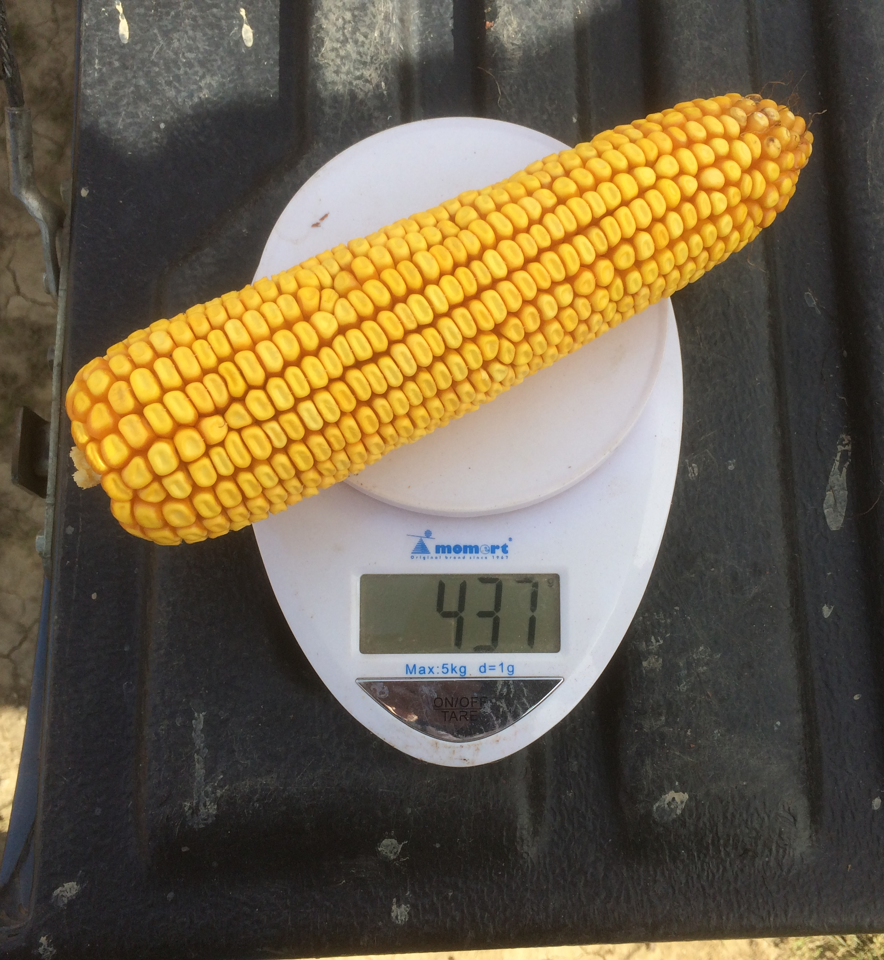
A kukoricacső mint termésindikátor
Az egyik legfontosabb termésmutató, de csak az egyik tényező.
Elengedhetetlen a hektáronkénti csövek számának megállapítása, mert a kettő szorzata adja a termést. (A nagy csőből is sok kell ahhoz, hogy valóban nagy termést kapjunk!)
A cső tömegét méréssel állapítjuk meg!
A cső tömegéből a nyers szemtermést 12-15% levonással (csutka) becsüljük.
A száraz becsült szemtermést a becsült nedvességtartalommal számoljuk

Slide 5
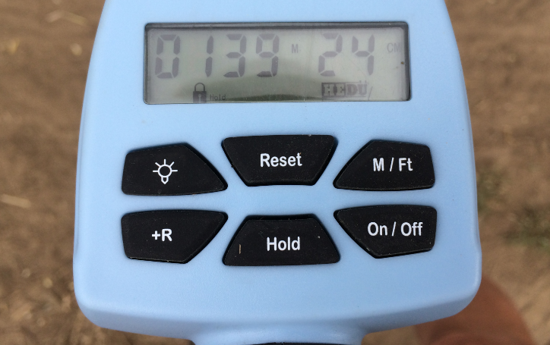
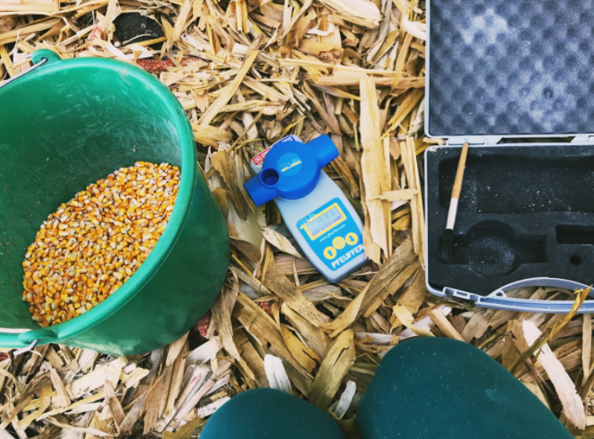
Fontos kellékek
Mintavételi vödör
Nedvességmérő
Elfogadott GPS eszköz
Távolságmérésre elfogadott „alternatív eszköz”, arra az esetre, ha nincs, vagy nem működik a GPS eszköz

Slide 6
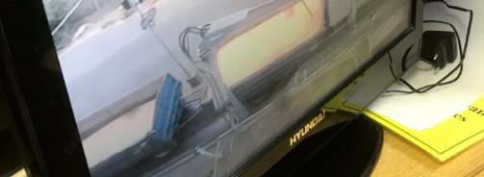
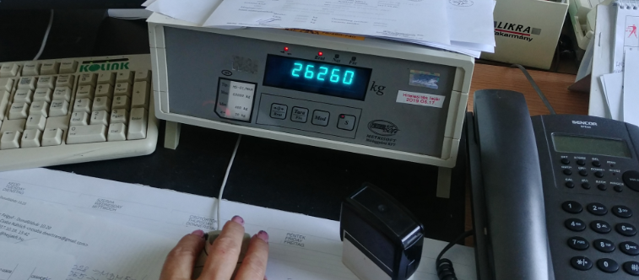
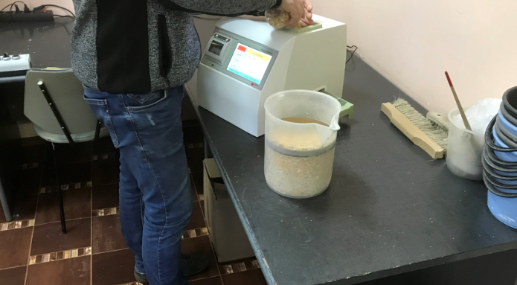
Mérlegelés – mintavétel – szemnedvesség mérés
A mérleg kijelzőjét, ha nem csatlakozik hozzá nyomtató, le kell fényképezni a be- és visszamérésnél is.
Ma már az esetek többségében fejlett átvételi rendszer gondoskodik a kényelmesebb, pontosabb termény mérésre, mintavételezésre és nedvességmérésre
Élni kell a lehetőséggel, de be kell tartani a mintavételezésre és a mérések számára vonatkozó szabályokat – a mintának reprezentálni kell a szállítmányt és a 3 mérést el kell végezni!

Slide 7
Teendők a mérleg körül
A méret (hossz, mérési kapacitás) ellenőrzése a mérési alkalmasság szempontjából
Lefényképezni a hitelesítési tanúsítványt
Elkérni és lefényképezni a mérlegjegyeket
Leolvasni/lefényképezni a kijelzőt

Slide 8
Szerelvények mérése
Alapesetben teljes szerelvényt mérünk
Utánfutón lévő terményt, ha nem fér fel a teljes szerelvény, a pótkocsi leakasztásával mérjük (a tarát is!)
Nyerges vontatmányt egyben mérünk
Egytengelyes és tandemkerekes vontatmányt egyben mérünk

Slide 9
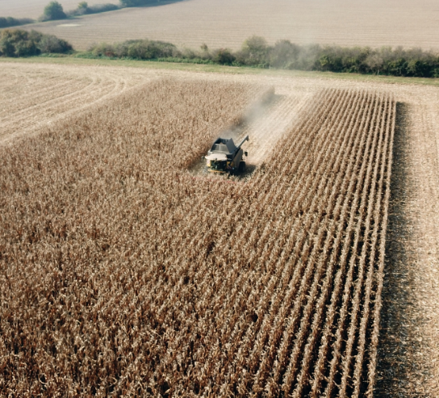
Nyomonkövetés drónnal
Nem csak a kombájn munkáját követi, de a drón rámutat az állomány egyenetlenségeire is.
Segítsége a területkijelölésnél is jól jöhet

Slide 10
Segédletek használata
Parcellakijelölő segédlet: használata a helyes parcellaméretek meghatározásában és a legtakarékosabb méretű parcellaalak megválasztásában segít – figyelembe veszi az adaptersorok számát és a magtartály méretét
Termésverseny résztvevőinek teendői: tájékoztatást ad a versenyzőnek, hogy végre tudja hajtani a feladatokat a sikeres betakarítás érdekében, s együtt tudjon működni az ellenőrrel
Termésbecslés kalkulátor: használatával tájékozódhatunk a várható termésszintről, ütemezhetjük a betakarítást és kérhetjük az ellenőrt.
Facebook: tölts fel képeket, oszd meg élményeidet, tapasztalataidat

Slide 11
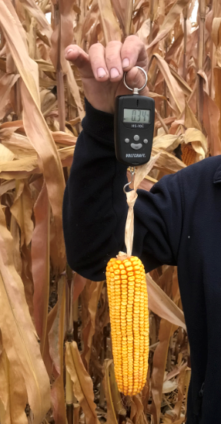
Igazi érték az adatszerű tapasztalat
Ne legyünk restek a betakarítás során több alkalommal is mintacsövet mérni – rávilágít a lehetőségekre és visszaigazolja a termesztés történetét!

Slide 12
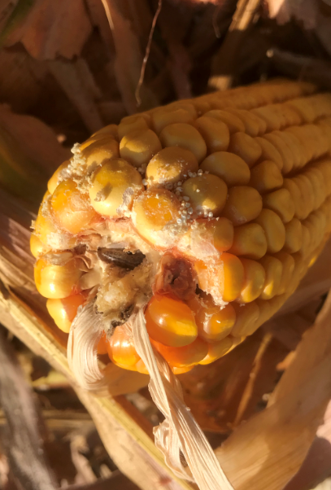
Sok kicsi…
Sok kicsi sokra megy! A mondás igaz a veszteségekre is. Ha bemutatjuk ezeket a versenyzőnek, meggondolja, hogy tegyen-e ellene!
(A képen egy kukoricamoly hernyó kandikál ki a csutkából.)

